Slide 1
A mai óra témája: A lelkiismeret mint tükör – a bűnvalló imádság
ÁLDÁS, BÉKESSÉG!
DIGITÁLIS HITTANÓRA

Slide 2
Kedves Hittanos Barátom!
A digitális hittanórán szükséged lesz a következőkre:
Internet kapcsolat
Laptop, okostelefon vagy tablet
Hangszóró vagy fülhallgató
Lelkes és nyitott hozzáállásod. ☺
Kérlek, hogy olvasd el a diákon szereplő információkat és kövesd az utasításokat!
Állítsd be a diavetítést és indítsd el a PPT-t!

Slide 3
Imádkozzunk!
Mi Atyánk, aki a mennyekben vagy.
Szenteltessék meg a te neved, jöjjön el a te országod,
legyen meg a te akaratod, amint a mennyben úgy a földön is.
Mindennapi kenyerünket add meg nekünk ma,
És bocsásd meg vétkeinket, minképpen mi is megbocsátunk
az ellenünk vétkezőknek.
És ne vigy minket kísértésbe, de szabadíts meg a gonosztól,
Mert tied az ország, a hatalom, és a dicsőség mindörökké.
Ámen.

Slide 4
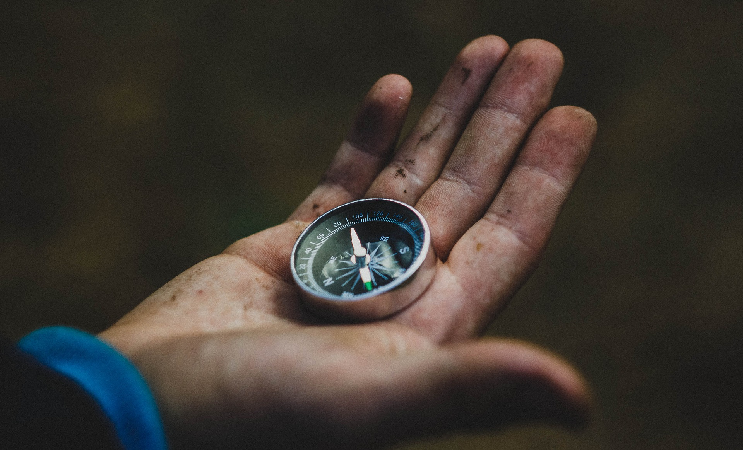
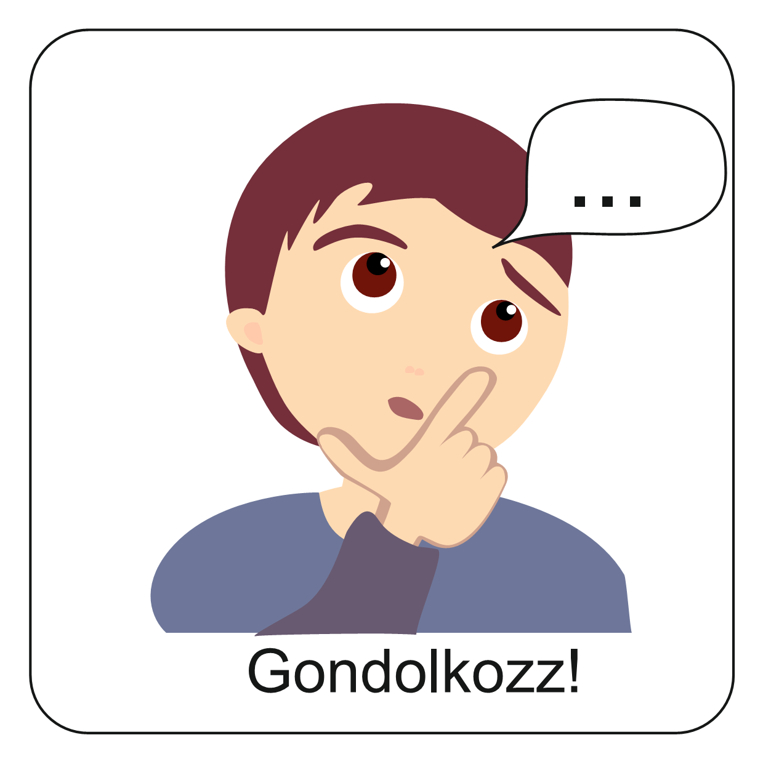
Bevezetés
Életünk során különösen fontos Isten és önmagunk megismerése.
Istent megismerhetjük a teremtett világból és a Bibliából, de segítségünkre lehet saját belső hangunk, a lelkiismeret is. A lelkiismeret nem Isten hangja. Azonban segít Isten és önmagunk megismerésében. Isten akaratának a megértésében és a saját akaratunk megfejtésében. A lelkiismeret egyfajta tükör és iránytű is az életünkben.
A mai órán arra a kérdésre keressük a választ, hogy mi a lelkiismeret, és mit tehetünk, amikor megszólal.

Slide 5
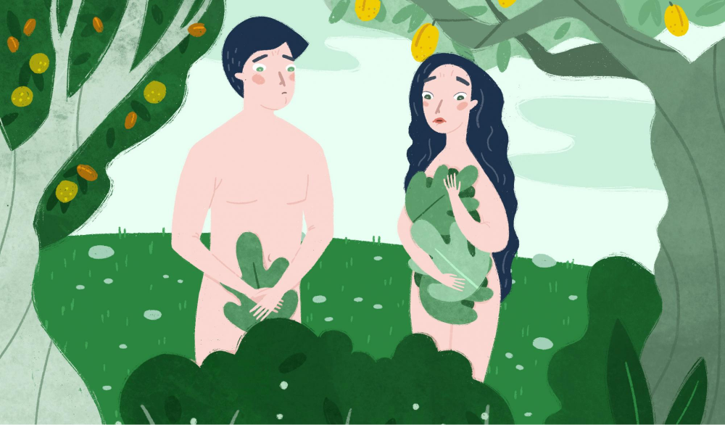
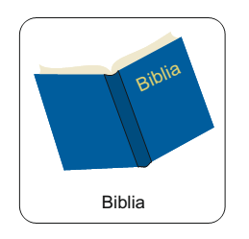
Mikor szólal meg a lelkiismeret ebben a történetben?
„Az asszony úgy látta, hogy jó volna enni arról a fáról, hogy csábítja a szemet, és kívánatos is az a fa, mert okossá tesz: szakított hát a gyümölcséből, és evett. Adott a vele levő férjének is, és ő is evett. (…) Amikor aztán meghallották az Úristen hangját, amint szellős alkonyatkor sétált a kertben, az ember és a felesége elrejtőzött az Úristen elől a kert fái között. De az Úristen kiáltott az embernek, és ezt kérdezte: Hol vagy? Az ember így felelt: Meghallottam hangodat a kertben, és megijedtem, mert meztelen vagyok, és ezért elrejtőztem.”
1Mózes 3,6–10

Slide 6
Mikor szólal meg a lelkiismeret ebben a történetben?
„Amikor pedig Júdás, aki elárulta őt, látta, hogy elítélték, megbánta tettét, visszavitte a harminc ezüstöt a főpapoknak és a véneknek, és ezt mondta: Vétkeztem, mert ártatlan vért árultam el. De azok ezt mondták: Mi közünk hozzá? A te dolgod. Ekkor ő behajította az ezüstöket a templomba, és eltávozott, majd elment, és felakasztotta magát.”
Máté 27,3–5

Slide 7
Mikor szólal meg a lelkiismeret ebben a történetben?
„Ekkor elment, és elszegődött annak a vidéknek egyik polgárához, aki kiküldte őt a földjeire disznókat legeltetni. Ő pedig szívesen jóllakott volna akár azzal az eleséggel is, amit a disznók ettek, de senki sem adott neki. Ekkor magába szállt, és ezt mondta: Az én apámnak hány bérese bővelkedik kenyérben, én pedig itt éhen halok! Útra kelek, elmegyek apámhoz, és azt mondom neki: Atyám, vétkeztem az ég ellen és teellened. Nem vagyok többé méltó arra, hogy fiadnak nevezzenek, tégy engem olyanná, mint béreseid közül egy.”
Lukács 15,15–19

Slide 8
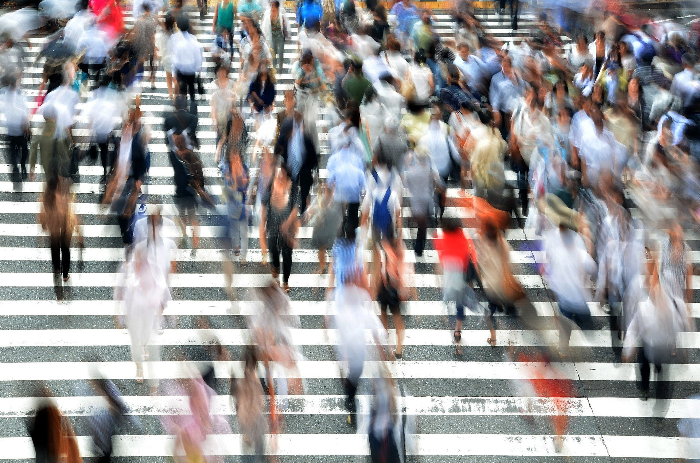
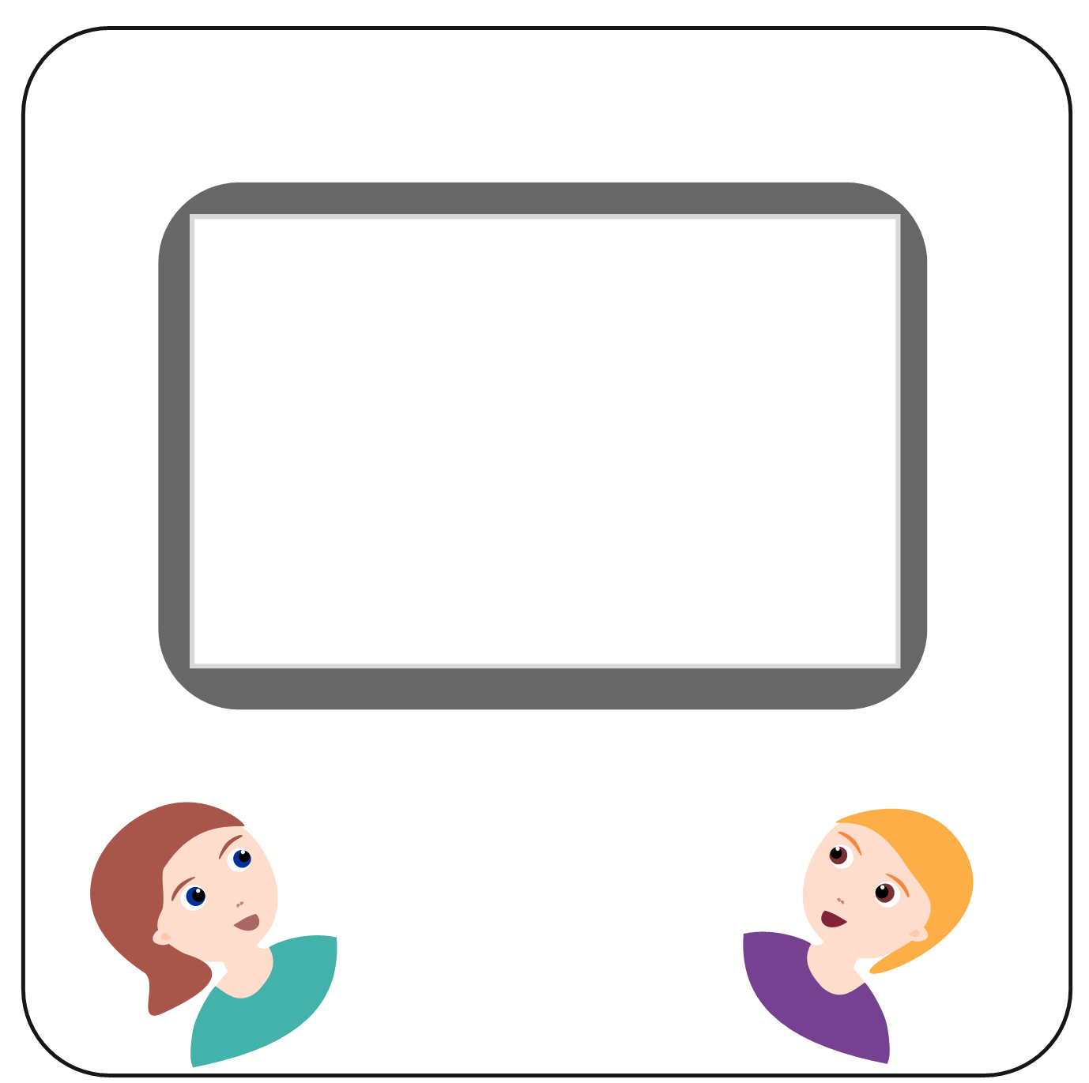
Vajon mit gondol az utca embere a lelkiismeretről?
Kattints ide és nézd meg ezt a videót!

Slide 9
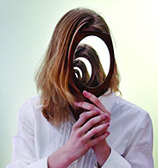
Mi a lelkiismeret?
A lelkiismeret olyan belső mérce, amit akkor veszünk leginkább észre, ha lelkiismeret-furdalásunk van. Belsőnkből fakadó érzés vagy gondolat, ami jelez, ha nem jó úton járunk. Azaz, valami azt mondja belül, hogy „Ne tedd ezt!” vagy „Nem jó, nem helyes, amit teszel.” Esetleg utólag érezzük, hogy azt a bizonyos dolgot nem úgy kellett volna. Ilyenkor a szívünk tesz szemrehányást nekünk.
Persze a lelkiismeretünket el is tudjuk hallgattatni. Megkérdezzük a barátainkat, családunkat, és ha ők azt mondják, hogy biztosan jól cselekedtünk, akkor megnyugtatjuk magunkat. Azt is mondhatjuk, hogy mindenki más is ezt teszi, és akkor nincs is olyan nagy gond.

Slide 10
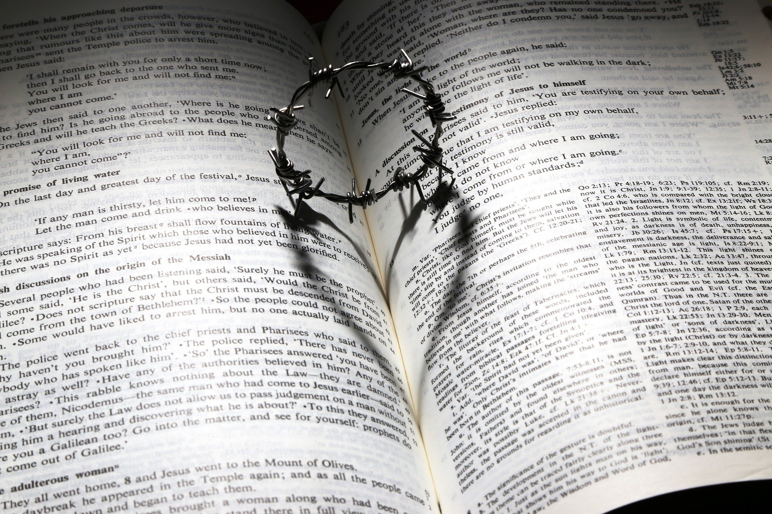
Mit mond a Biblia a lelkiismeretről?
Az Ószövetségben nem létezik ilyen kifejezés, bár maga a jelenség jól ismert. Az Újszövetségben azonban van erre szó. Ez azt jelenti, hogy az ember önmaga hoz értékítéletet a saját tetteiről, illetve a hívő ember Isten kijelentése alapján vizsgálja meg az életét.
A Bibliában több történetből is látható, hogy ha valami nem helyeset tesz az ember, akkor érzi belül, hogy ez nem Isten szerint való. Ádámnak például a bűneset után lelkiismeret-furdalása volt, ezért bújt el Isten elől az Édenkertben. Júdás, miután elárulta Jézust, és rádöbbent arra, hogy nem volt a tette helyes, visszaadta a pénzt, majd felakasztotta magát. Péter letagadta Jézust, amikor a Mestert elfogták. Amikor azonban Jézus ránézett, akkor Péter elsírta magát. Ez is annak a jele volt, hogy felismerte a rossz tettét. A lelkiismeret tehát az emberhez tartozik, egészen a bűneset óta.

Slide 11
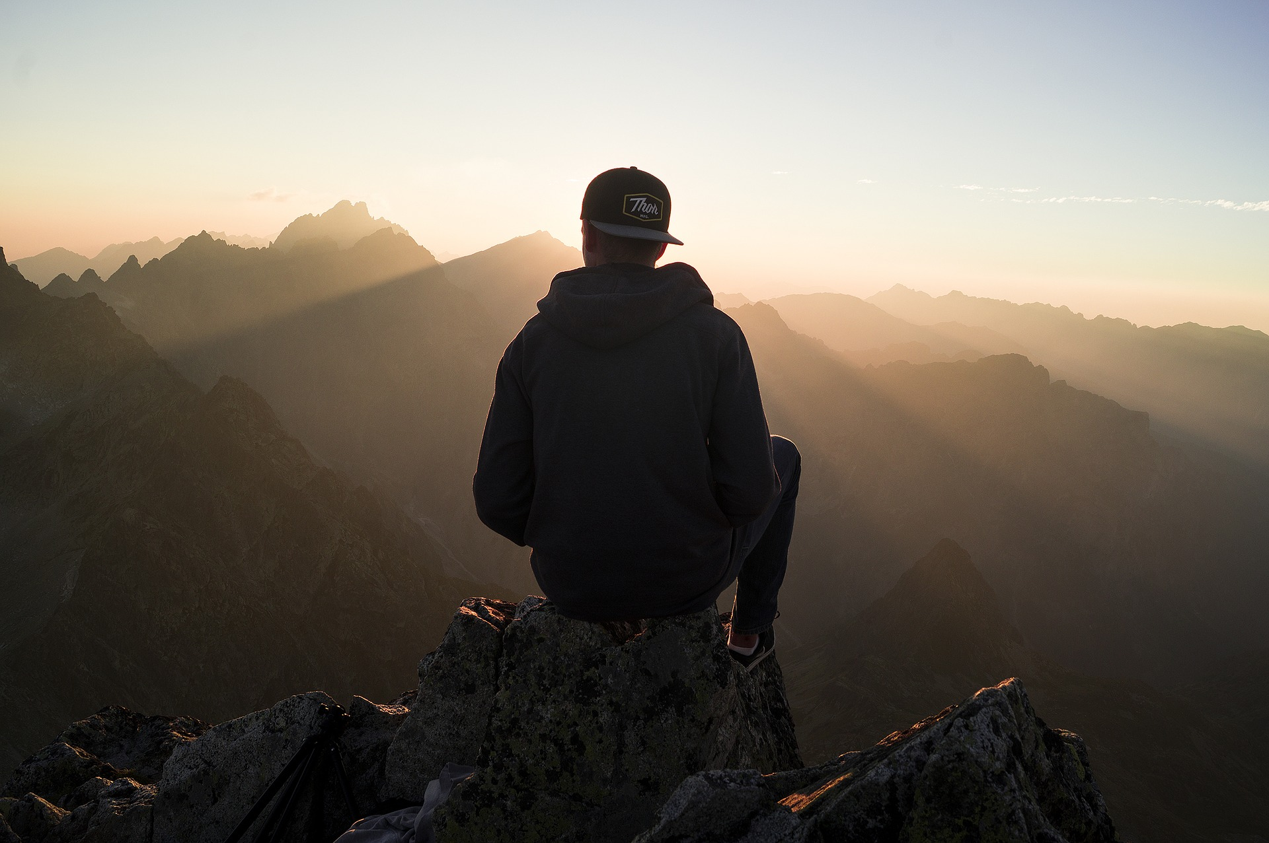
Mi a különbség lelkiismeret-furdalás és a bűnbánat között?
Ha az ember felismeri, hogy rosszat tett, azt a Biblia bűntudatnak nevezi. Akinek bűntudata, lelkiismeret-furdalása van: gyötrődik és szenved. Nem érzi jól magát a bőrében. Míg a lelkiismeretet csak elaltatni lehet, addig a bűntudatra a hívő ember bűnbánattal tud válaszolni. Elmondja Istennek azt, amit tett, beszél az érzéseiről, és kéri Isten bocsánatát. Istenhez fordul, és meg akar változni. Ezt hívjuk megtérésnek. Isten az őszinte bűnbánatra bűnbocsánattal válaszol.

Slide 12
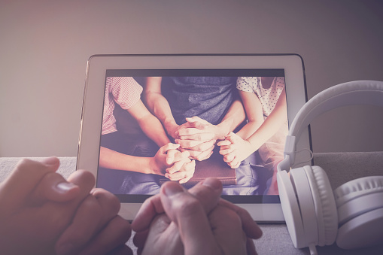
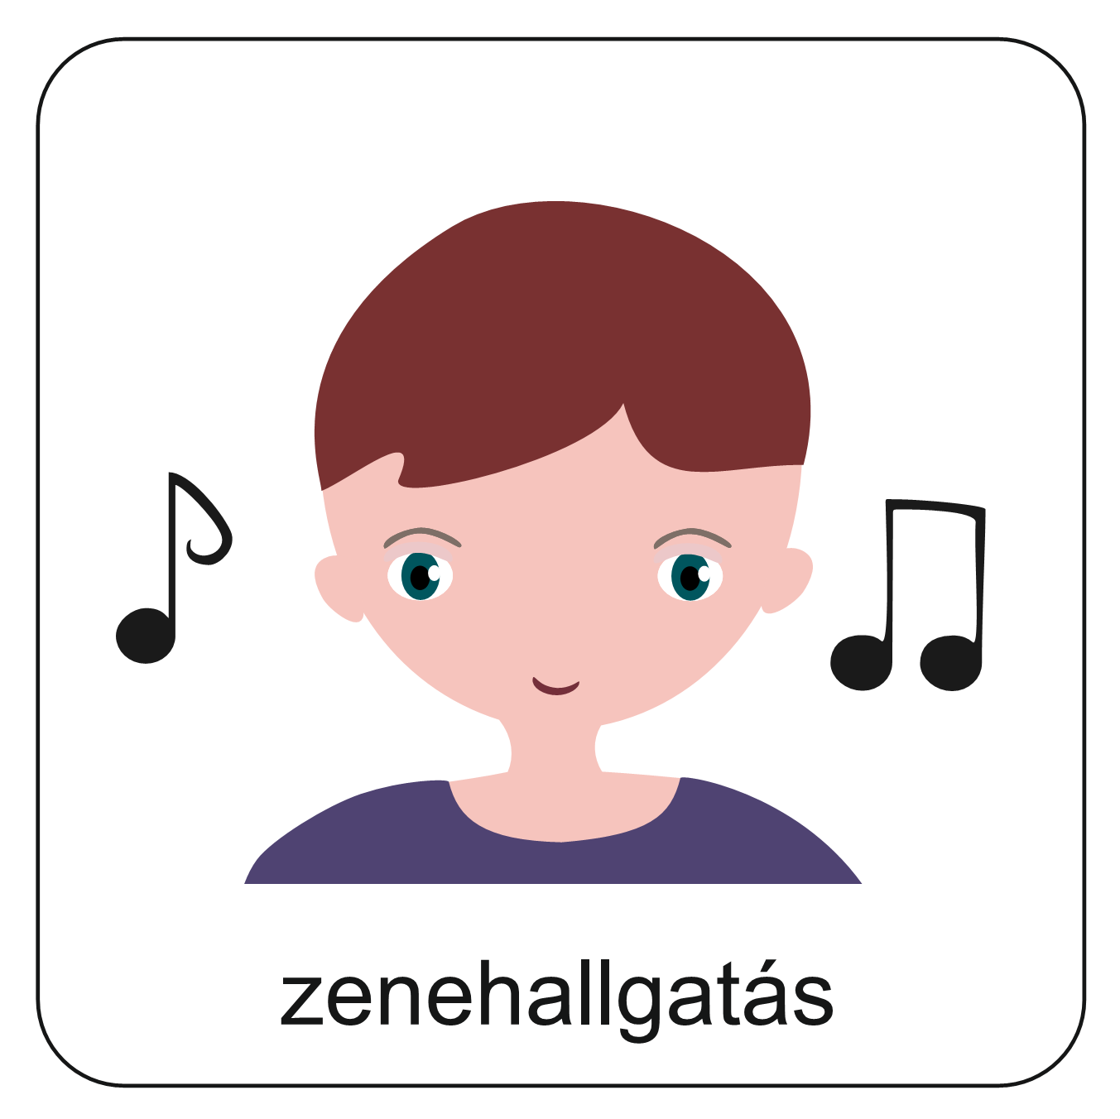
Hogyan fordulhatunk Istenhez?
Hallgasd meg ezt az imádságot!
Felismered, hogy kinek a hangját hallod?
Segítséget az utolsó dián találsz.
Notes:
Gundel Takács Gábor

Slide 13
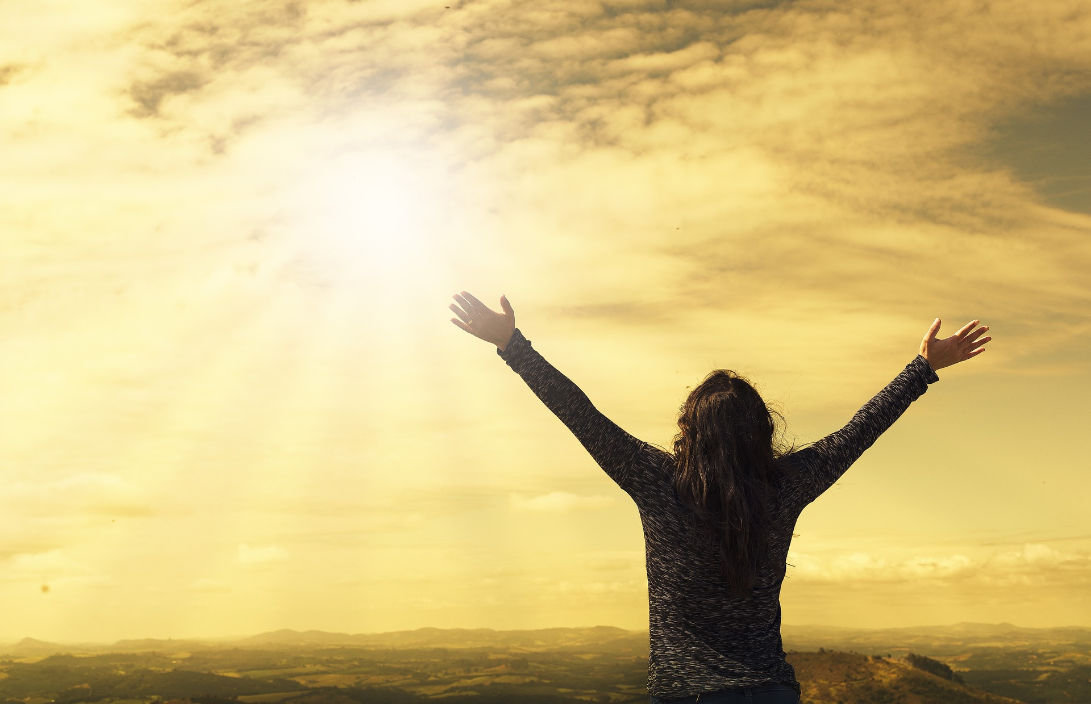
A bűnvalló imádság
Ha olyasmit teszünk, ami nem helyes, akkor gyakran furdal a lelkiismeretünk. A bűnbánat ennél mélyebb. Felismerjük, hogy valóban nem volt helyes, amit tettünk, megbánjuk és szeretnénk jóvátenni. Az általunk szavakkal, tettekkel vagy gondolatban elkövetett bűnöket imádságban Istennek megvallhatjuk. Ezt nevezzük bűnvalló imádságnak. Kérhetjük, hogy Ő bocsássa meg a bűneinket. Azt is, hogy segítsen nekünk abban, hogy ha lehetséges, jóvátehessük ezeket.

Slide 14
Olvasd el Dávid bűnvalló imádságát!
„Könyörülj rajtam kegyelmeddel, Istenem, töröld el hűtlenségemet nagy irgalmaddal! Teljesen mosd le rólam bűnömet, és vétkemtől tisztíts meg engem! Mert tudom, hogy hűtlen voltam, és vétkem mindig előttem van. Egyedül ellened vétkeztem, azt tettem, amit rossznak látsz. Ezért igazad van, ha szólsz, és jogos az ítéleted. Lásd, én bűnben születtem, anyám vétekben fogant engem. Te pedig a szívben levő igazságot kedveled, és a bölcsesség titkaira tanítasz engem. Tisztíts meg izsóppal, és tiszta leszek, moss meg engem, és fehérebb leszek, mint a hó. Engedd, hogy vidámságot és örömöt halljak, és megújuljanak tagjaim, amelyeket összetörtél. Rejtsd el orcádat vétkeim elől, töröld el minden bűnömet! Tiszta szívet teremts bennem, Istenem, és az erős lelket újítsd meg bennem!”
Zsolt 51,3–12
Nézz utána, hogy mi történt Dávid életében, amikor elmondta ezt az imádságot!
Segítség: 1Sámuel 11

Slide 15
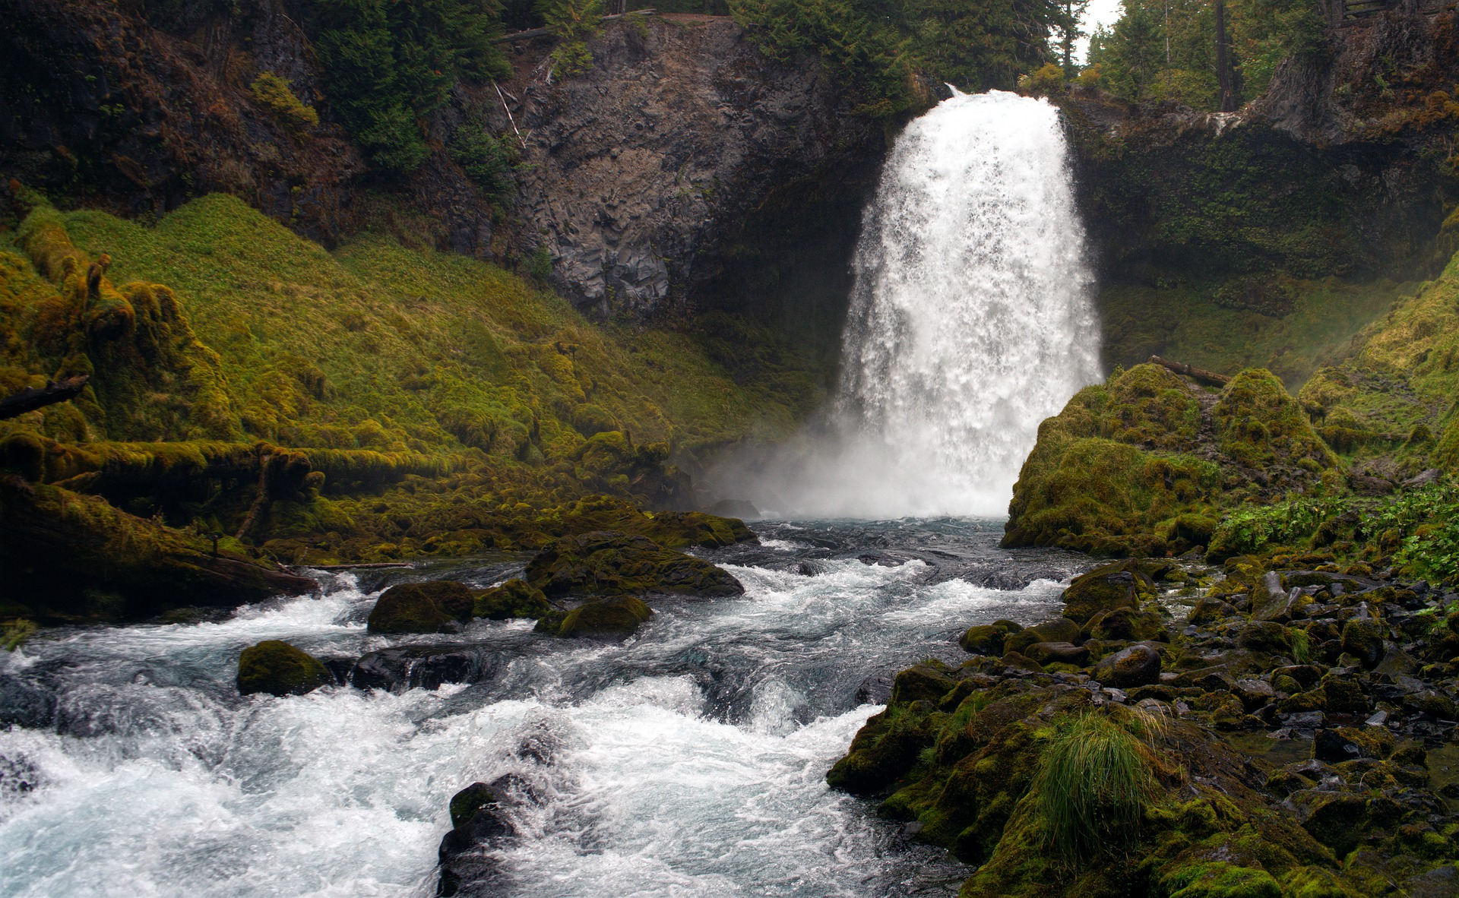
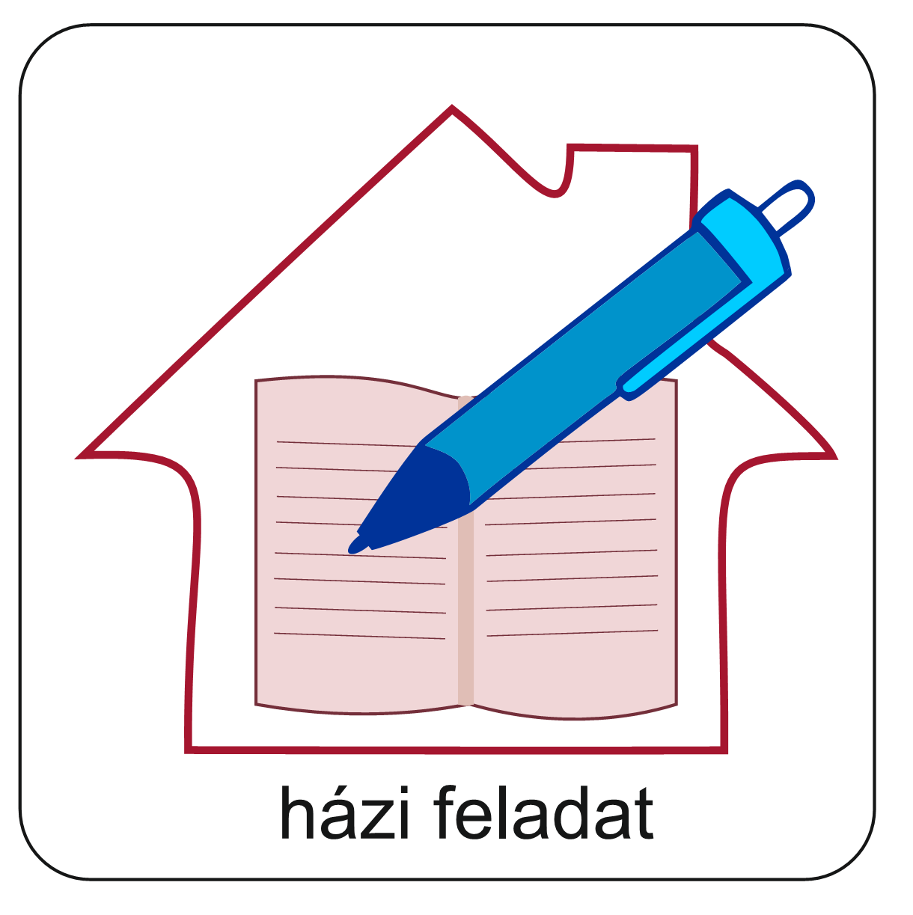
Házi feladat
Történt mostanában veled olyan, amit megbántál? Amit mondtál vagy tettél, és szerinted nem tetszett Istennek? Gondold végig!
Írj bűnvalló imádságot!
Segít az alábbi öt kulcsfogalom:
1. Őszinteség 2. Megbánás 3. Megtisztulás 4. Újrakezdés 5. Remény

Slide 16
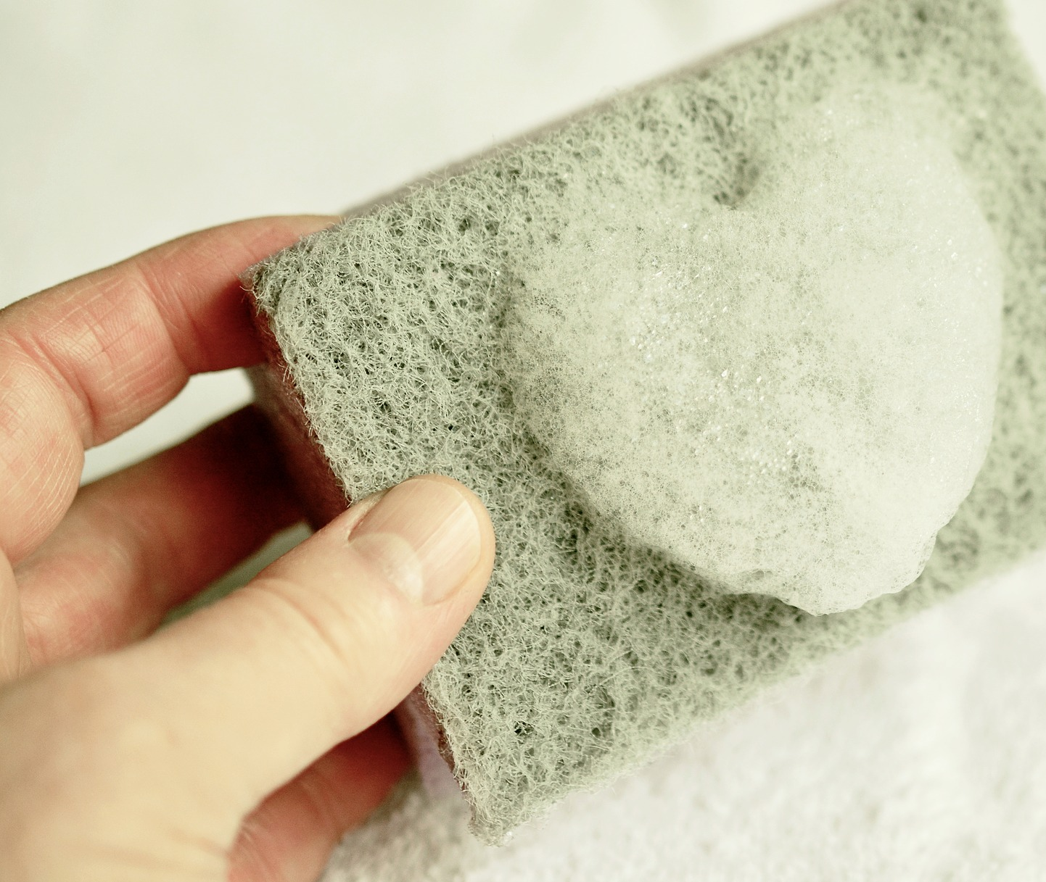
Aranymondás
„Tiszta szívet teremts bennem, Istenem, és az erős lelket újítsd meg bennem!”
Zsolt 51,12

Slide 17
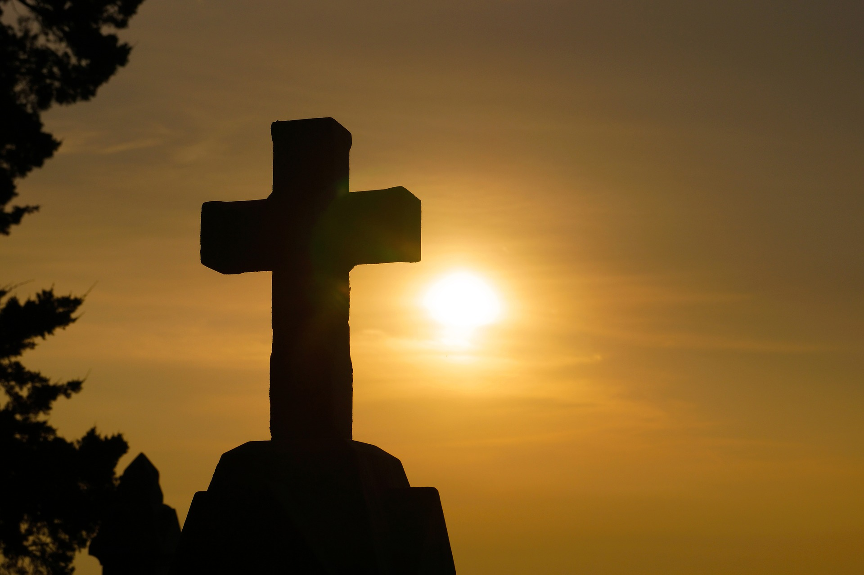
Énekeljünk
1. Boldog ember az, ki bűnt nem ismer,
Kinek vétke már elfedeztetett.
Néki az Úr bűnt már nem tulajdonít,
Lelkében csalárdság nincsen.
2. Míg elhallgattam megavultak csontjaim,
Napestig jajgattam, könnyeztem.
Éjjel, nappal éreztem kezeidet,
Szívemre, lelkemre nehezedett.
3. Vétkemet bevallottam,
Bűnöm nem takargattam.
S Te elvetted rólam a bűneim terhét,
Szabad, tiszta szívet adtál nekem.
4. Vétkemet bevallottam,
Bűnöm nem takargattam.
Boldog ember az kinek szíve bűntelen,
Lelkében csalárdság nincsen.
Kattints ide!

Slide 18
Imádkozzunk!
Mi Atyánk, aki a mennyekben vagy.
Szenteltessék meg a te neved, jöjjön el a te országod,
legyen meg a te akaratod, amint a mennyben úgy a földön is.
Mindennapi kenyerünket add meg nekünk ma,
És bocsásd meg vétkeinket, minképpen mi is megbocsátunk
az ellenünk vétkezőknek.
És ne vigy minket kísértésbe, de szabadíts meg a gonosztól,
Mert tied az ország, a hatalom, és a dicsőség mindörökké.
Ámen.
Kedves Hittanos!
Várunk a következő digitális hittanórára!
Források: pixabay.com; abibliamindenkie.hu; reftanar.hu, learningapps.hu, Gundel Takács Gábor imádsága: https://www.youtube.com/watch?v=OMsQUYtb2gI,

